Slide 1
SmarTailor
Tim Marco Samuel Tuapatinaya

Slide 2

Kenapa SmarTailor dibuat ?
SmarTailor dibuat agar mampu mewadahi kegiatan-kegiatan yang berhubungan dengan pertumbuhan industri Tekstil di Indonesia. Selain itu, SmarTailor dibuat agar dari pihak penjahit maupun pelanggan sama-sama diuntungkan. Pihak penjahit bisa memasarkan hasil karyanya dengan efektif dan pelanggan bisa mendapatkan hasil pakaian sesuai yang diharapkan.

Slide 3
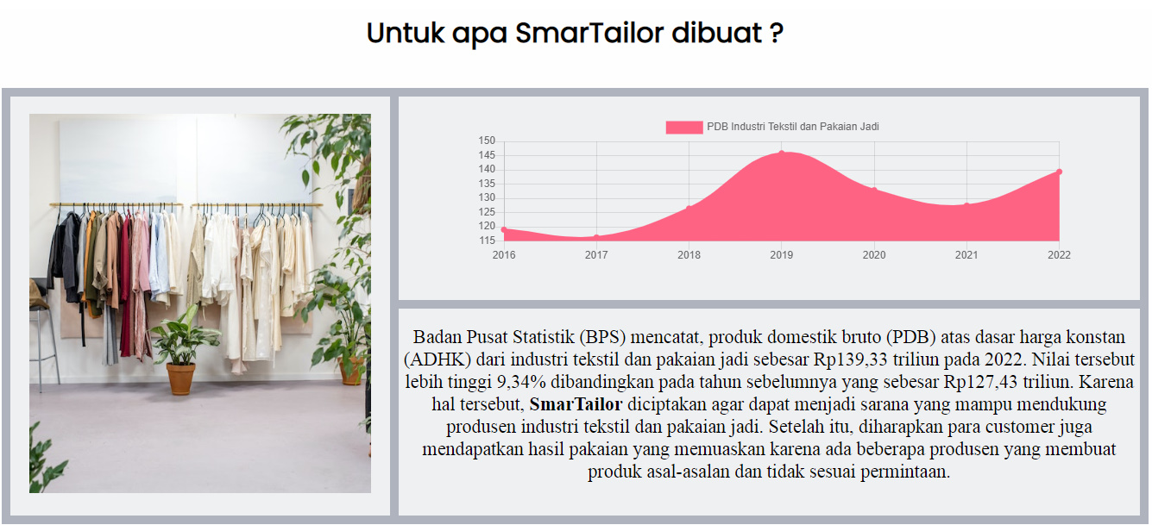
CSS Grid Grafik

Slide 4
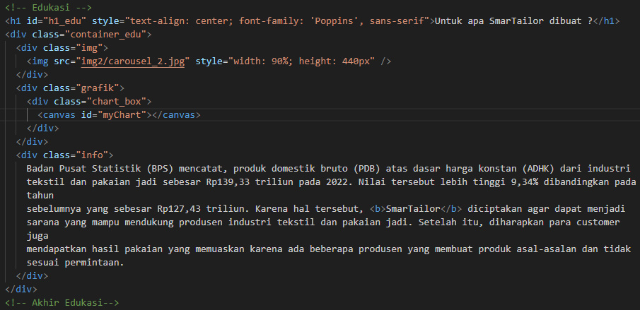
Source Code CSS Grid Grafik - HTML

Slide 5
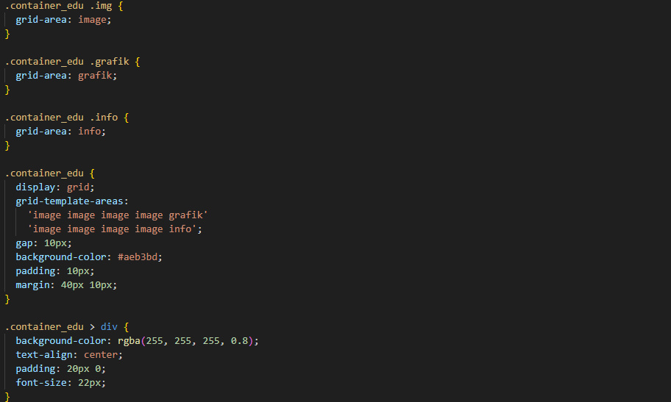
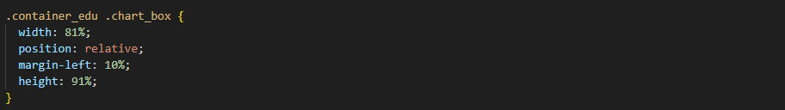
Source Code CSS Grid Grafik - CSS

Slide 6
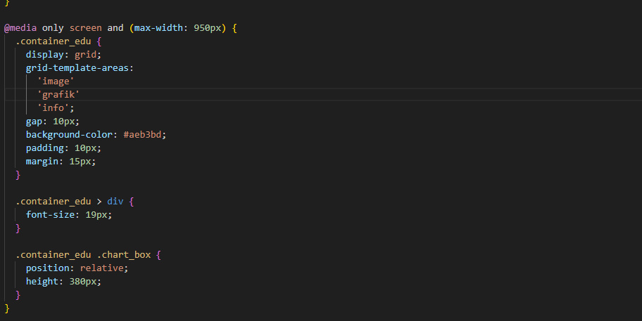
Pada layout CSS Grid Grafik, saya menggunakan CSS Grid.

Slide 7
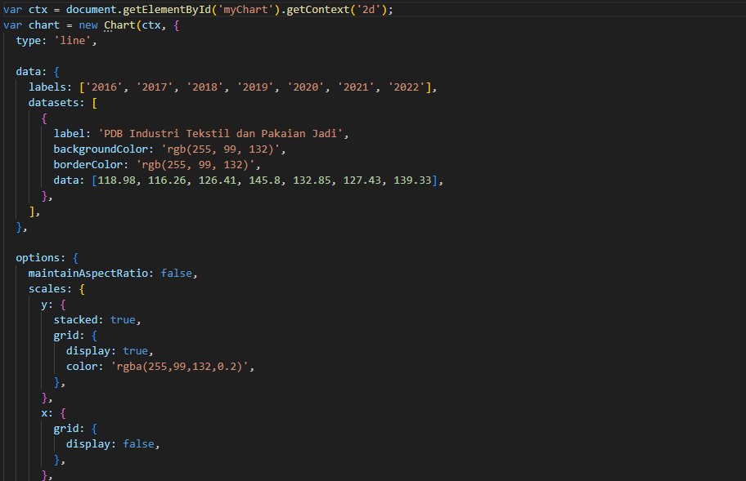
Source Code CSS Grid Grafik - JS

Slide 8
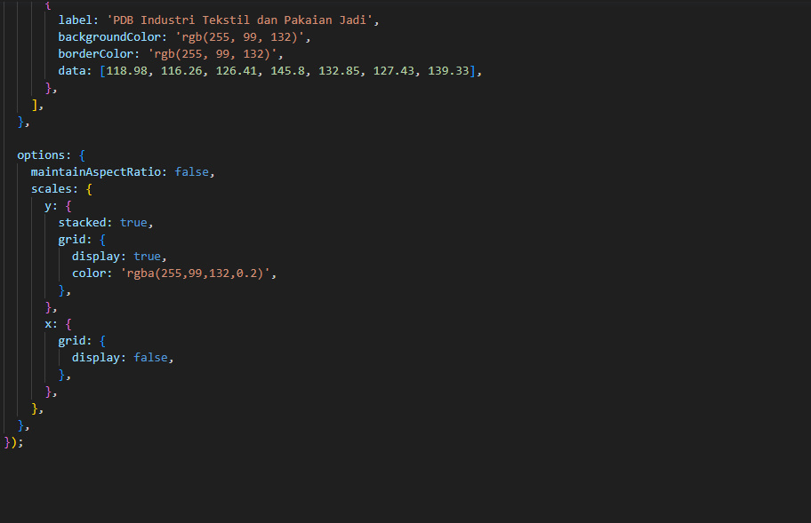
Selebihnya sama seperti di slide sebelumnya, hanya ada sedikit tambahan di bagian bawah.

Slide 9
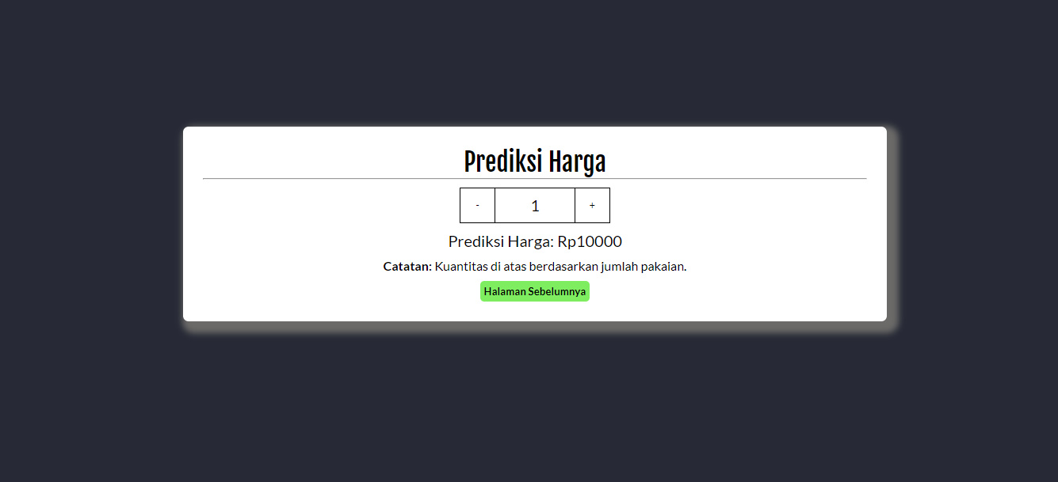
Fitur Prediksi Harga

Slide 10
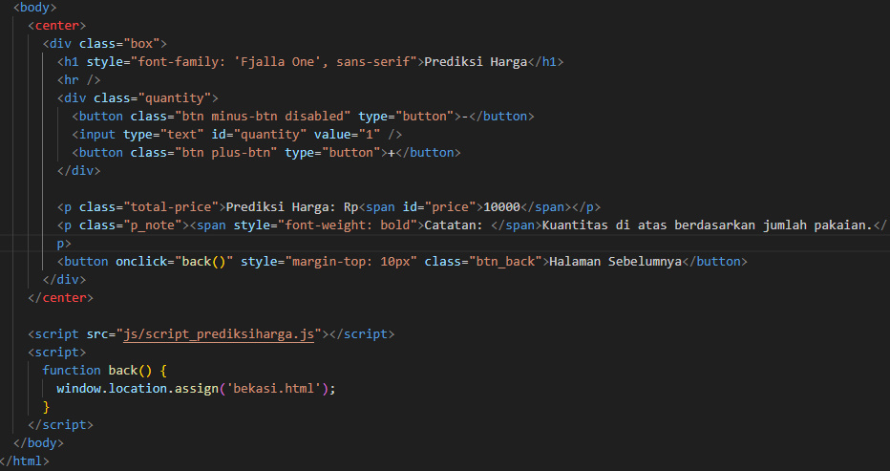
Source Code Prediksi Harga - HTML

Slide 11
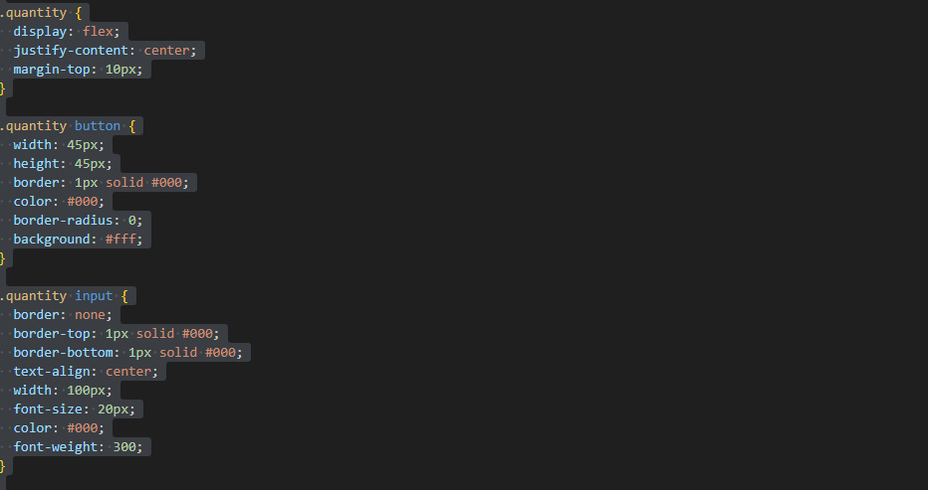
Source Code Prediksi Harga - CSS

Slide 12
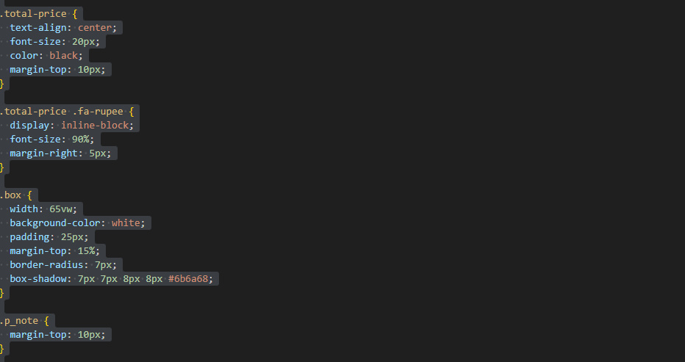

Slide 13
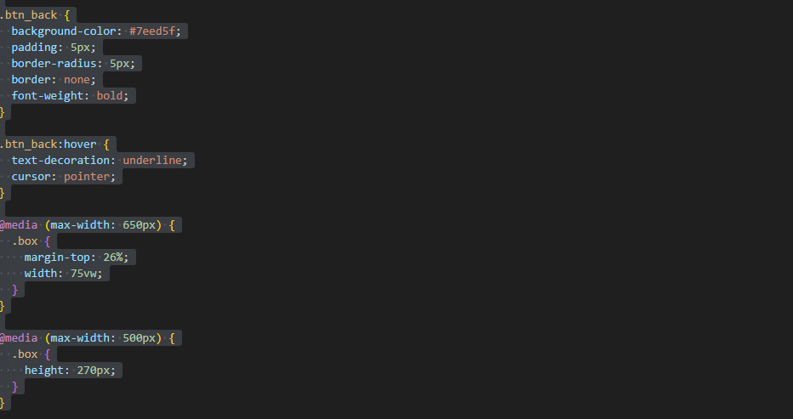

Slide 14
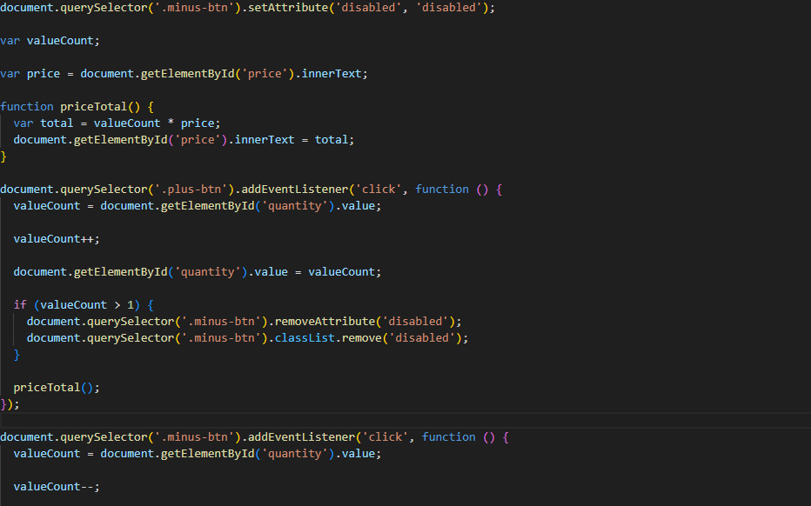
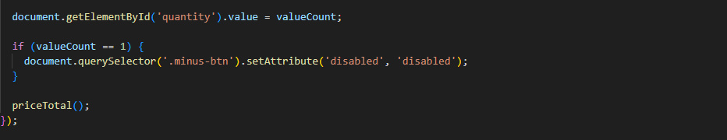
Source Code Prediksi Harga - JS

Slide 15

Marilah kita berkontribusi untuk kemajuan industri tekstil di Indonesia. Karena kalau bukan kita, siapa lagi ?

Slide 16
Terimakasih atas perhatiannya. Salam Coding !

